Slide 1
Sokoban
Mark & Bart

Slide 2
Inhoud
Architectuur
Datastructuur
Game Logica

Slide 3
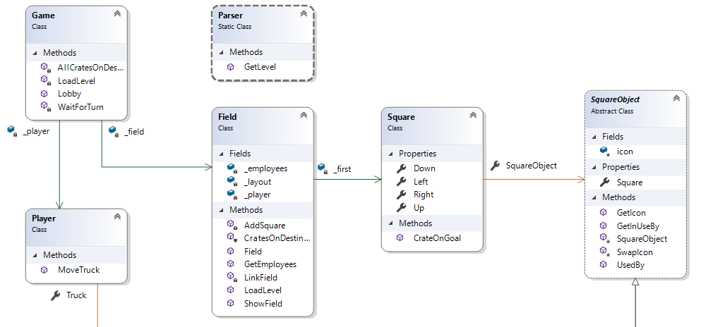
Architectuur : Level + Layout
Notes:
We beginnen het programma door een instantie aan te maken van Game, en meteen daarop de Game.Lobby() methode uit te voeren. Deze toont een menu op het scherm waarmee de gebruiker het programma kan sluiten, of een level kan kiezen. Wanneer de speler een level kiest, wordt een instantie van Field aangemaakt, waarmee een txt-bestand wordt uitgelezen om het doolhof op te bouwen. Via de Field.ShowField() methode wordt dit doolhof getoond. Voor elk karakter in het txt-bestand wordt een object van de Square class aangemaakt. Deze bevat informatie over zijn buren boven, onder, links en rechts, en informatie over het object SquareObject. Dit object is afhankelijk van het karakter dat is uitgelezen en bepaalt wat voor soort vakje van het doolhof het is.

Slide 4
Square Opties
Notes:
De SquareObject class is een abstract class en kan dus niet geïnstantieerd worden. Het dient als de parent class van drie andere classes: MovableObject, alle objecten die van plaats kunnen veranderen, ImmovableObject, objecten waar geen interactie mee mogelijk is, en ClearObject, objecten die niet van plaats kunnen veranderen maar waar MovableObjecten op geplaatst kunnen worden.

Slide 5
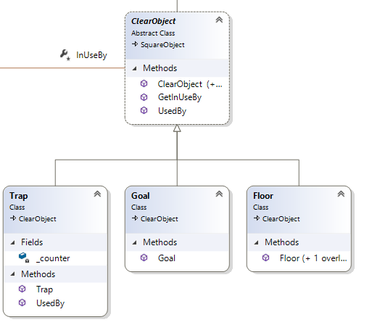
ClearObject
Notes:
Het ClearObject is de parent van alle objecten waar “iets op geplaatst kan worden”, dus de classes Floor, Goal en Trap. Deze drie classes erven de methoden van ClearObject over, en daarmee dus ook van SquareObject. Hierdoor weten zij bij welke Square ze horen, en zijn ze in staat om hun eigen icon te bepalen in hun constructor. De unieke eigenschap van de ClearObject-classes is dat zij een property van de class MovableObject kunnen bevatten.
De Floor is de meest eenvoudige ClearObject, en heeft geen unieke functies. Deze vult het grootste deel van het doolhof met betreedbare ruimte.
De Goal heeft zelf geen functionaliteit, maar kan door het spel herkent worden om bij te houden hoe ver de speler is met de puzzel.
De Trap heeft als functionaliteit dat het een counter field bevat, dat steeds met 1 hoger wordt als een object van Crate of Truck van dit object gebruik maakt. Wanneer de counter 3 of hoger is, verandert de functionaliteit, en zal alle Crate-objecten die er gebruik van maken verwijderen uit het spel.

Slide 6
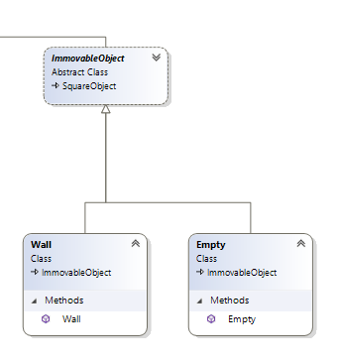
ImmovableObject
Notes:
De ImmovableObject heeft twee children, Wall en Empty. De Wall-objecten fungeren als obstakels in het spel, en worden door andere objecten herkend als een object waar niet op gestaan kan worden. Het Empty object heeft in principe dezelfde functionaliteit, maar dit is uit voorzorg en geen enkele MovableObject kan in theorie in aanraking komen met een Empty object. Mocht dit om wat voor reden dan ook wel gebeuren, door bijvoorbeeld een fout in het doolhof-bestand, dan gedraagt een Empty zich hetzelfde als een Wall.

Slide 7
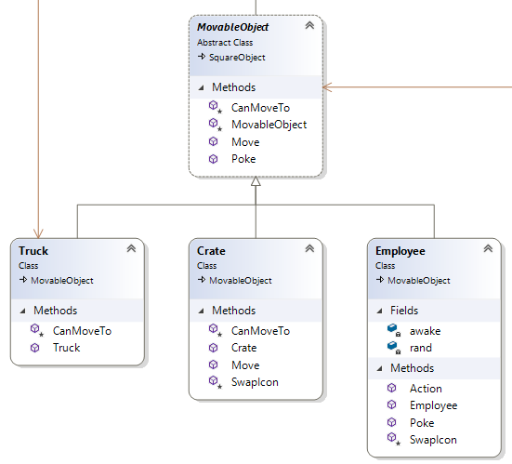
MovableObject
Notes:
De MovableObject class beschrijft het gedrag van alle objecten die van plaats kunnen veranderen, namelijk de Truck van de speler (zie de property associatie die van boven komt), de Crate en de Employee. De belangrijkste methodes in de MovableObject class zijn de Move(direction) en de CanMoveTo(Square, direction) methodes. De Move() methode verplaatst een object van zijn huidige positie 1 vakje in de aangegeven richting, mits de CanMoveTo() methode true teruggeeft. De CanMoveTo() methode controleert of het object niet probeert om naar een Wall-object te lopen, en of het object een ander object probeert te verplaatsen. In dat laatste geval wordt van dat tweede object ook een CanMoveTo() uitgevoerd.
De Truck is het object dat door de speler wordt bestuurd. Het verschilt alleen in functionaliteit van de MovableObject door een extra stap te zetten bij de CanMoveTo() methode: hij controleert of het volgende object een Employee bevat, geeft in dat geval false als resultaat, en voert een Poke() methode uit op de Employee.
De Crate override de Move() en de CanMoveTo() van MovableObject. In de CanMoveTo() wordt rekening gehouden met het feit dat “this” nu een Crate is, en geeft dus false terug als het volgende object al een Crate bevat. In de Move() wordt het icoontje van de Crate aangepast als het van of naar een Goal object wordt verplaatst.
De Employee bevat een unieke methode, de methode Action(). Hierin bepaalt de Employee of hij wakker wordt indien hij slaapt (10% kans), in slaap valt als hij wakker is (25% kans) of een stap in een willekeurige richting neemt. De Poke() methode, die door een Truck-object kan worden aangeroepen, wekt de Employee automatisch. Verder volgt de Employee dezelfde regels bij het verplaatsen als de andere objecten: hij kan alleen naar het volgende vakje als het een ClearObject is, indien het volgende object al een MovableObject bevat moet dat object ook in staat zijn om zich in dezelfde richting te verplaatsen, en hij kan geen andere Employees verschuiven (als er meerdere aanwezig zijn).

Slide 8
Datastructuur
We beginnen met de data uit de parser
Kolom\Rij | 1 | 2 | 3 | 4
1 | Square | Square | Square | Square
2 | Square | Square | Square | Square
3 | Square | Square | Square | Square
4 | Square | Square | Square | Square
Notes:
De statische Parser class zoekt het juiste txt-bestand van het doolhof op, aan de hand van het gekozen level. De class leest het bestand uit en geeft een tweedimensionale character-array terug waarin alle vakjes op hun juiste plaats staan. Deze array wordt daarna door de Field class omgezet tot een tweedimensionale lijst van Square objecten met bijbehorende SquareObject objecten (goed lezen), die op zijn beurt wordt omgezet tot een Quadruply Linked List van Square objecten die ieder zijn vier buren bijhoudt.

Slide 9
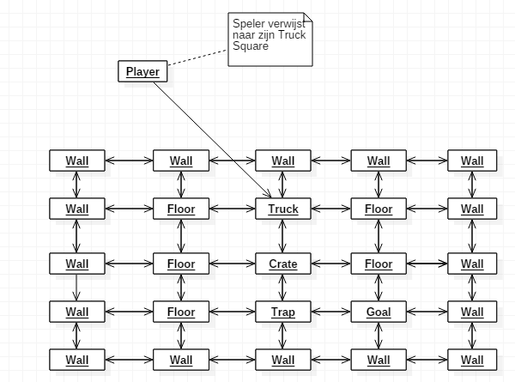
Uiteindelijke structuur voor beweging
Notes:
Het Player-object bevat een referentie naar een Truck-object, en een methode om deze op te dragen zijn Move() methode uit te voeren met een door de speler gekozen richting.

Slide 10
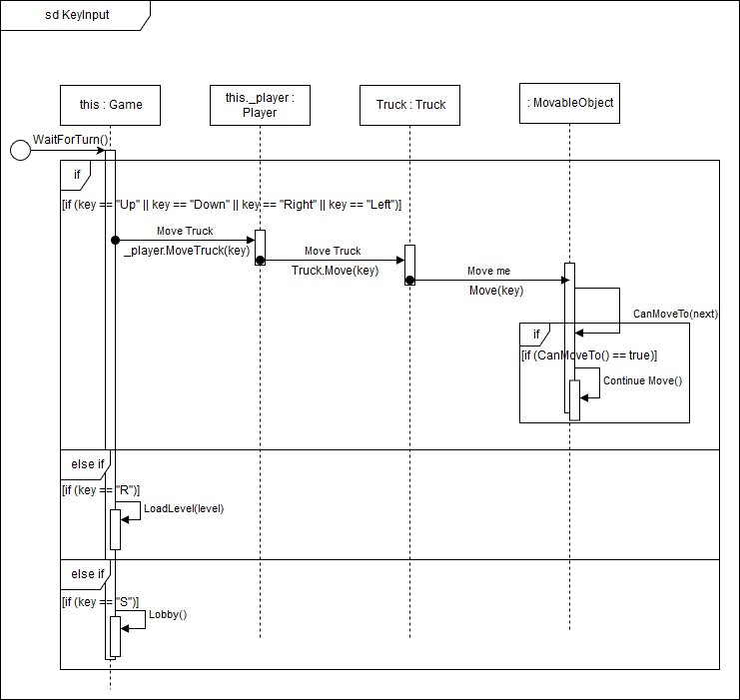
Game Logica

